Slide 1
CollaboratiVET-Lehrplan für Lehrkraft /Ausbilder /Erzieher in der beruflichen Bildung
Modul 7: Eine Lerngemeinschaft kultivieren: Kontextspezifische Umsetzung im Berufsbildungsbereich
Enheit 3 - Technologie-Integration für verbesserte Lerngemeinschaften in der Berufsbildung
Von der Europäischen Union finanziert. Die geäußerten Ansichten und Meinungen entsprechen jedoch ausschließlich denen des Autors bzw. der Autoren und spiegeln nicht zwingend die der Europäischen Union oder der Europäischen Exekutivagentur für Bildung und Kultur (EACEA) wider. Weder die Europäische Union noch die EACEA können dafür verantwortlich gemacht werden.

Slide 2
Lernziele
Am Ende dieser Einheit werden die Teilnehmer in der Lage sein:
Geeignete technologische Hilfsmittel zu erkennen und auszuwählen, die kollaboratives Lernen in Berufsbildungsumgebungen unterstützen und verbessern
Integration von Technologie in den Lehrplan der beruflichen Bildung, um gemeinsame Lernerfahrungen zu entwickeln und zu vermitteln, die ansprechend und interaktiv sind
Kritisch zu beurteilen, wie die Integration von Technologie die kollaborativen Lernpraktiken verbessert und zum Erreichen der Lernziele der Gruppe beiträgt
Identifizierung und Entwicklung von Strategien zur Überwindung von Herausforderungen, die die Technologie für das gemeinsame Lernen mit sich bringen kann, um sicherzustellen, dass alle Lernenden in der beruflichen Bildung umfassend und gleichberechtigt teilnehmen können

Slide 3
Einführung
Die Rolle der Technologie
Wirkt als Vermittler innovativer Lehr- und Lernmethoden.
Bietet Plattformen für die Zusammenarbeit und Kommunikation zwischen Lehrenden und Lernenden.
Verbessert den Zugang zu branchenüblichen Verfahren und Ressourcen.
Von der Europäischen Union finanziert. Die geäußerten Ansichten und Meinungen entsprechen jedoch ausschließlich denen des Autors bzw. der Autoren und spiegeln nicht zwingend die der Europäischen Union oder der Europäischen Exekutivagentur für Bildung und Kultur (EACEA) wider. Weder die Europäische Union noch die EACEA können dafür verantwortlich gemacht werden.

Slide 4
Einführung
Die Rolle der (neuen) Technologie in der Berufsbildung
Die digitale Transformation erfordert einen allgemeinen Qualifikationswandel, wobei die Informations- und Kommunikationstechnologie (IKT) eine entscheidende Rolle bei der Verwirklichung der Ziele für nachhaltige Entwicklung spielt.
Zu einer modernen Vorbereitung auf die Arbeitswelt gehört, dass die Technologie als Schlüsselfaktor in der Bildung und nicht als zusätzliches Element betrachtet wird, was auch von Bill Gates betont wird.
Bildungseinrichtungen und ihre Mitarbeiter müssen ihre Lehrstrategien und -materialien an ein technologieabhängiges Lernumfeld anpassen.
In dem Maße, wie die Technologie das Bildungswesen umgestaltet, ändert sich die Rolle der Lehrer und Ausbilder, wobei ihre zentrale Rolle bei der Integration von IKT hervorgehoben wird.
Quelle: https://unevoc.unesco.org/home/ICT+in+TVET
Von der Europäischen Union finanziert. Die geäußerten Ansichten und Meinungen entsprechen jedoch ausschließlich denen des Autors bzw. der Autoren und spiegeln nicht zwingend die der Europäischen Union oder der Europäischen Exekutivagentur für Bildung und Kultur (EACEA) wider. Weder die Europäische Union noch die EACEA können dafür verantwortlich gemacht werden.

Slide 5
Einführung
Die Rolle der (neuen) Technologie in der Berufsbildung
Quelle: https://unevoc.unesco.org/home/ICT+in+TVET
Von der Europäischen Union finanziert. Die geäußerten Ansichten und Meinungen entsprechen jedoch ausschließlich denen des Autors bzw. der Autoren und spiegeln nicht zwingend die der Europäischen Union oder der Europäischen Exekutivagentur für Bildung und Kultur (EACEA) wider. Weder die Europäische Union noch die EACEA können dafür verantwortlich gemacht werden.

Slide 6
Einführung
Die Rolle der (neuen) Technologie in der Berufsbildung
Der Hauptvorteil der IKT liegt in ihrem Potenzial, Bildung und Ausbildung weltweit zu vernetzen und zugänglich zu machen, was zu einer weltweiten Nachfrage nach aktuellen technologischen Fähigkeiten führt.
Damit diese Berufsbildungssysteme in einer sich rasch verändernden Welt offen und anpassungsfähig bleiben, ist die Förderung einer Kultur der Zusammenarbeit unerlässlich.
Die Vernetzung, sowohl online als auch offline, ist in der heutigen schnelllebigen Welt des Wandels eine wichtige Ressource für Berufsschüler und die breite Öffentlichkeit.
Offene Bildungsressourcen (OER) können den Zugang zu nützlichen Materialien in der beruflichen Bildung erheblich verbessern.
Quelle: https://unevoc.unesco.org/home/ICT+in+TVET
Von der Europäischen Union finanziert. Die geäußerten Ansichten und Meinungen entsprechen jedoch ausschließlich denen des Autors bzw. der Autoren und spiegeln nicht zwingend die der Europäischen Union oder der Europäischen Exekutivagentur für Bildung und Kultur (EACEA) wider. Weder die Europäische Union noch die EACEA können dafür verantwortlich gemacht werden.

Slide 7
Einführung
Die Rolle der (neuen) Technologie in der Berufsbildung
Technologie als Ermöglicher der Zusammenarbeit:
Ermöglicht Teamarbeit und Projektmanagement in Echtzeit und spiegelt so die Zusammenarbeit an modernen Arbeitsplätzen wider.
Bietet virtuelle Räume, in denen Lernende kooperativ lernen und geografische Barrieren überwinden können.
Unterstützung des personalisierten Lernens:
Ermöglicht adaptive Lernerfahrungen, die auf die individuellen Bedürfnisse und das Tempo der Schüler abgestimmt sind.
Hilft bei der Verfolgung von Fortschritten und gibt personalisiertes Feedback durch Lernanalysen.
Überbrückung der Qualifikationslücke:
Bereitet die Lernenden auf die digitalen Kompetenzen vor, die auf dem heutigen Arbeitsmarkt erforderlich sind.
Verbindet akademisches Lernen mit praktischer Anwendung in der Industrie durch Simulationen und virtuelle Labore.
Von der Europäischen Union finanziert. Die geäußerten Ansichten und Meinungen entsprechen jedoch ausschließlich denen des Autors bzw. der Autoren und spiegeln nicht zwingend die der Europäischen Union oder der Europäischen Exekutivagentur für Bildung und Kultur (EACEA) wider. Weder die Europäische Union noch die EACEA können dafür verantwortlich gemacht werden.

Slide 8
Einführung
Die Rolle der (neuen) Technologie in der Berufsbildung
Förderung der kontinuierlichen beruflichen Entwicklung:
Förderung des lebenslangen Lernens und der Aktualisierung der Fähigkeiten von Pädagogen durch Online-Kurse und berufliche Netzwerke.
Bietet Pädagogen Werkzeuge, um mit Bildungstrends und Fortschritten in der Branche Schritt zu halten.
Quelle: https://youtu.be/b29HEC5WL9M?feature=shared
Von der Europäischen Union finanziert. Die geäußerten Ansichten und Meinungen entsprechen jedoch ausschließlich denen des Autors bzw. der Autoren und spiegeln nicht zwingend die der Europäischen Union oder der Europäischen Exekutivagentur für Bildung und Kultur (EACEA) wider. Weder die Europäische Union noch die EACEA können dafür verantwortlich gemacht werden.

Slide 9
Vorteile der Technologie für Lehrende und Lernende
Zusammenarbeit
Kontinuierliche Qualifikationsentwicklung
Flexibilität und Zugänglichkeit
Tools wie Microsoft Teams und Google Workspace fördern die Zusammenarbeit, indem sie es den Lernenden ermöglichen, unabhängig von ihrem physischen Standort gemeinsam an Projekten zu arbeiten.
Pädagogen können die Gruppenarbeit effizienter überwachen und die Zusammenarbeit außerhalb der traditionellen Unterrichtszeiten erleichtern.
Online-Plattformen bieten Lernenden und Lehrenden gleichermaßen die Möglichkeit, sich durch Kurse und Zertifizierungen beruflich weiterzuentwickeln und zu qualifizieren.
Die Technologie ermöglicht den kontinuierlichen Erwerb neuer Kompetenzen, die auf dem sich schnell verändernden Arbeitsmarkt unerlässlich sind
Online-Ressourcen und E-Learning-Plattformen bieten den Lernenden die Flexibilität, jederzeit und überall zu lernen, und erweitern den Zugang zur Bildung
Von der Europäischen Union finanziert. Die geäußerten Ansichten und Meinungen entsprechen jedoch ausschließlich denen des Autors bzw. der Autoren und spiegeln nicht zwingend die der Europäischen Union oder der Europäischen Exekutivagentur für Bildung und Kultur (EACEA) wider. Weder die Europäische Union noch die EACEA können dafür verantwortlich gemacht werden.

Slide 10
Vorteile der Technologie für Lehrende und Lernende
Datengestützte Einblicke
Interaktive Lernerfahrungen
Ressourcen und lebenslanges Lernen
Bildungstechnologien können den Lernfortschritt verfolgen und Daten generieren, die den Lehrkräften wertvolle Einblicke in die Leistung der Lernenden geben und fundierte Interventionen ermöglichen.
Technologie, einschließlich Simulationen und Gamification, macht das Lernen interaktiver und fesselnder, was dazu führt, dass die Informationen besser behalten werden.
Eine Fülle von Online-Ressourcen, von MOOCs bis hin zu Webinaren, unterstützt das kontinuierliche Lernen und die berufliche Weiterbildung von Schülern und Lehrkraftn.
Von der Europäischen Union finanziert. Die geäußerten Ansichten und Meinungen entsprechen jedoch ausschließlich denen des Autors bzw. der Autoren und spiegeln nicht zwingend die der Europäischen Union oder der Europäischen Exekutivagentur für Bildung und Kultur (EACEA) wider. Weder die Europäische Union noch die EACEA können dafür verantwortlich gemacht werden.

Slide 11
Aktueller technologischer Stand der Berufsbildung
Der Mangel an Informationen über den Einsatz von Technologie in der beruflichen Bildung war Anlass für eine OECD-Umfrage in Estland, Norwegen und Schottland.
Es gibt Unterschiede in der Nutzung der Technologie in den einzelnen Berufsbildungseinrichtungen, die die unterschiedlichen Strukturen des Berufsbildungssystems und der Technologiepolitik widerspiegeln.
Digitale Hilfsmittel wie Prüfungen, Tests, Bewertungen und virtuelle Sitzungen sind in allen untersuchten Ländern weit verbreitet.
Schulinformationssysteme sind in Norwegen und Estland weit verbreitet, in Schottland dagegen weniger.
Robotik und Simulatoren sind in Norwegen und Estland weiter verbreitet als in Schottland.
Quelle: https://www.oecd-ilibrary.org/sites/eb90e4d8-en/index.html?itemId=/content/component/eb90e4d8-en
Von der Europäischen Union finanziert. Die geäußerten Ansichten und Meinungen entsprechen jedoch ausschließlich denen des Autors bzw. der Autoren und spiegeln nicht zwingend die der Europäischen Union oder der Europäischen Exekutivagentur für Bildung und Kultur (EACEA) wider. Weder die Europäische Union noch die EACEA können dafür verantwortlich gemacht werden.

Slide 12
Innovative Technologien in der Berufsbildung
Lernmanagement-Systeme (LMS):
Plattformen wie Moodle und Blackboard rationalisieren die Kursverwaltung, die Bereitstellung von Inhalten und die Bewertung.
Virtuelle Realität (VR):
Immersive Umgebungen für praktische Übungen in sicheren, kontrollierten Umgebungen (z. B. VR-Simulationen für handwerkliche Fähigkeiten oder medizinische Ausbildung).
Erweiterte Realität (AR):
Überlagerung von digitalen Informationen mit der realen Welt, nützlich für interaktive Lernerfahrungen in Bereichen wie Technik oder Gesundheitswesen.
Künstliche Intelligenz (KI):
Personalisierte Lernpfade unter Verwendung von KI-Algorithmen, Chatbots zur Unterstützung der Lernenden und Datenanalysen zur Anpassung der Lernerfahrungen.
Von der Europäischen Union finanziert. Die geäußerten Ansichten und Meinungen entsprechen jedoch ausschließlich denen des Autors bzw. der Autoren und spiegeln nicht zwingend die der Europäischen Union oder der Europäischen Exekutivagentur für Bildung und Kultur (EACEA) wider. Weder die Europäische Union noch die EACEA können dafür verantwortlich gemacht werden.

Slide 13
Innovative Technologien in der Berufsbildung
Mobile Lern-Apps:
Zugänglicher Unterricht für unterwegs, der Mikro-Lernen und den Erwerb von Fertigkeiten zum richtigen Zeitpunkt unterstützt.
Tools für die Zusammenarbeit:
Software wie Microsoft Teams oder Slack, die Kommunikation und Projektzusammenarbeit fördern.
Digitale Arbeitsräume:
Whiteboarding-Tools wie Miro oder Jamboard ermöglichen den interaktiven Austausch von Ideen und die Lösung von Problemen in der Gruppe.
Online-Simulationen:
Simulierte Arbeitsumgebungen zum Üben technischer Fertigkeiten ohne das Risiko oder die Kosten von realen Versuchen.
E-Portfolios:
Plattformen für Schülerinnen und Schüler, auf denen sie ihre Arbeit dokumentieren und präsentieren können und die ihre Fähigkeiten und Lernfortschritte widerspiegeln.
Von der Europäischen Union finanziert. Die geäußerten Ansichten und Meinungen entsprechen jedoch ausschließlich denen des Autors bzw. der Autoren und spiegeln nicht zwingend die der Europäischen Union oder der Europäischen Exekutivagentur für Bildung und Kultur (EACEA) wider. Weder die Europäische Union noch die EACEA können dafür verantwortlich gemacht werden.

Slide 14
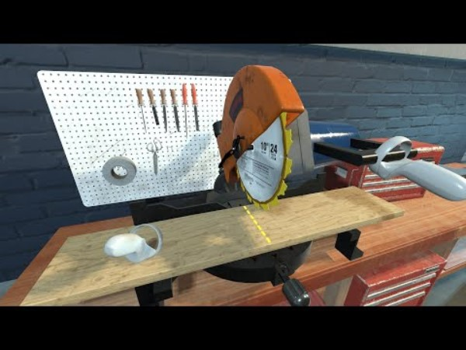
VR in der technischen Bildung
Quelle: https://youtu.be/4wPkObKYpeE?feature=shared
Von der Europäischen Union finanziert. Die geäußerten Ansichten und Meinungen entsprechen jedoch ausschließlich denen des Autors bzw. der Autoren und spiegeln nicht zwingend die der Europäischen Union oder der Europäischen Exekutivagentur für Bildung und Kultur (EACEA) wider. Weder die Europäische Union noch die EACEA können dafür verantwortlich gemacht werden.

Slide 15
Technologie als Instrument für die Ausrichtung der Industrie
VERKNÜPFUNG VON AKADEMISCHEN UND INDUSTRIELLEN PRAKTIKEN: TECHNOLOGIEN WIE SIMULATIONEN UND PROJEKTMANAGEMENT-SOFTWARE HELFEN DABEI, DIE ERFAHRUNGEN IM KLASSENZIMMER MIT DEN REALEN ERWARTUNGEN DER INDUSTRIE IN EINKLANG ZU BRINGEN.
ECHTZEIT-FEEDBACK AUS DER INDUSTRIE: NUTZEN SIE DIGITALE PLATTFORMEN, UM STUDENTEN MIT FACHLEUTEN AUS DER INDUSTRIE IN KONTAKT ZU BRINGEN, DAMIT SIE ALS MENTOREN FUNGIEREN UND FEEDBACK GEBEN KÖNNEN.
VERBESSERUNG DER BERUFSVORBEREITUNG: EINBINDUNG VON BRANCHENÜBLICHEN TECHNOLOGISCHEN WERKZEUGEN IN DEN UNTERRICHT, UM DIE SCHÜLER MIT DEN WERKZEUGEN VERTRAUT ZU MACHEN, DENEN SIE IM BERUFSLEBEN BEGEGNEN WERDEN.
KONTINUIERLICHER KOMPETENZERWERB: NUTZUNG VON ONLINE-LERNPLATTFORMEN FÜR AKTUELLE SCHULUNGEN UND ZERTIFIZIERUNGEN, DIE VON BRANCHENPARTNERN ANERKANNT UND GESCHÄTZT WERDEN.
DATENGESTEUERTE LEHRPLANENTWICKLUNG: ANWENDUNG VON DATENANALYSEN, UM DEN LEHRPLAN FÜR DAS VETERINÄRWESEN AUF DIE SICH ENTWICKELNDEN BEDÜRFNISSE DES ARBEITSMARKTES ABZUSTIMMEN UND SICH AN DIE VON DEN ARBEITSMARKTINFORMATIONSSYSTEMEN AUFGEZEIGTEN TRENDS ANZUPASSEN.
Von der Europäischen Union finanziert. Die geäußerten Ansichten und Meinungen entsprechen jedoch ausschließlich denen des Autors bzw. der Autoren und spiegeln nicht zwingend die der Europäischen Union oder der Europäischen Exekutivagentur für Bildung und Kultur (EACEA) wider. Weder die Europäische Union noch die EACEA können dafür verantwortlich gemacht werden.

Slide 16
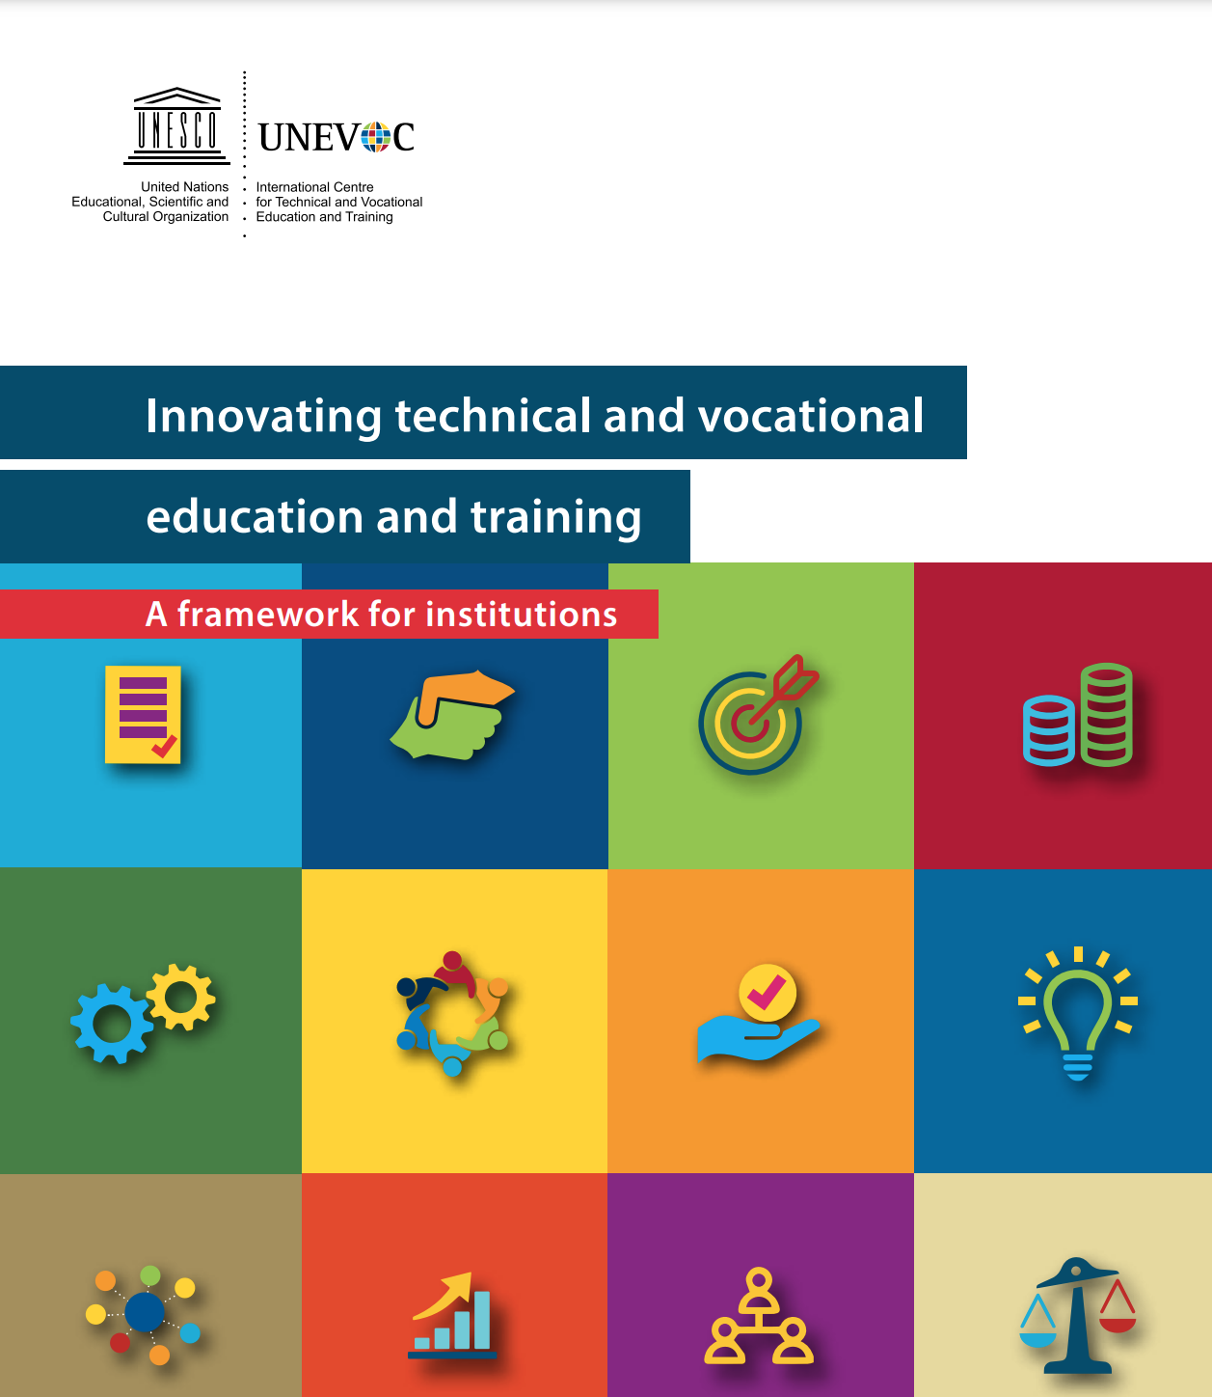
Einführung von Technologie in die Berufsbildung
Quelle: https://unevoc.unesco.org/pub/innovating_tvet_framework.pdf
Quelle: https://ec.europa.eu/social/BlobServlet?docId=23274&langId=en
Von der Europäischen Union finanziert. Die geäußerten Ansichten und Meinungen entsprechen jedoch ausschließlich denen des Autors bzw. der Autoren und spiegeln nicht zwingend die der Europäischen Union oder der Europäischen Exekutivagentur für Bildung und Kultur (EACEA) wider. Weder die Europäische Union noch die EACEA können dafür verantwortlich gemacht werden.

Slide 17
Technologie in der Berufsbildung einführen - WIE?
Bewertung und Planung
Durchführung einer umfassenden Bedarfsanalyse: Ermitteln Sie gemeinsam mit den Beteiligten die aktuellen Ressourcen und den technologischen Bedarf der Berufsbildungsgemeinschaft.
Identifizieren Sie Integrationsziele: Legen Sie klare, messbare Ziele fest, wie die Technologie den Lehrplan unterstützen und die Lernergebnisse verbessern soll.
2. Auswahl & Akquisition:
Recherche und Auswahl geeigneter Werkzeuge: Wählen Sie Technologien, die nicht nur pädagogisch sinnvoll, sondern auch benutzerfreundlich und kostengünstig sind.
Berücksichtigen Sie die Zukunftssicherheit: Entscheiden Sie sich für skalierbare Lösungen, die sich an künftige Bildungstrends und Technologien anpassen lassen.
Von der Europäischen Union finanziert. Die geäußerten Ansichten und Meinungen entsprechen jedoch ausschließlich denen des Autors bzw. der Autoren und spiegeln nicht zwingend die der Europäischen Union oder der Europäischen Exekutivagentur für Bildung und Kultur (EACEA) wider. Weder die Europäische Union noch die EACEA können dafür verantwortlich gemacht werden.

Slide 18
Technologie in der Berufsbildung einführen - WIE?
3. Schulung und Pilotversuche:
Entwickeln Sie ein Schulungsprogramm: Erstellen Sie Workshops zur beruflichen Weiterbildung, die auf die unterschiedlichen technischen Kenntnisse der Lehrenden und Lernenden abgestimmt sind.
Initiieren Sie Pilotversuche: Beginnen Sie mit kleinen, kontrollierten Gruppen, um die Durchführbarkeit und die Auswirkungen der Technologie vor der schulweiten Einführung zu testen.
4. Implementierung & Unterstützung:
Breite Einführung: Führen Sie die Technologie nach erfolgreichen Pilotprojekten im gesamten Programm ein und stellen Sie sicher, dass sie in die Lehr- und Lernprozesse integriert wird.
Laufende Unterstützung anbieten: Richten Sie ein Unterstützungssystem ein, das bei technischen Fragen hilft und die Lehrkräfte bei der Innovation ihrer pädagogischen Ansätze unterstützt.
Von der Europäischen Union finanziert. Die geäußerten Ansichten und Meinungen entsprechen jedoch ausschließlich denen des Autors bzw. der Autoren und spiegeln nicht zwingend die der Europäischen Union oder der Europäischen Exekutivagentur für Bildung und Kultur (EACEA) wider. Weder die Europäische Union noch die EACEA können dafür verantwortlich gemacht werden.

Slide 19
Technologie in der Berufsbildung einführen - WIE?
5. Bewertung und Anpassung:
Fortschritte und Auswirkungen überwachen: Nutzen Sie Datenanalysen, um zu bewerten, wie gut die Technologie die Bildungsziele erfüllt.
Seien Sie bereit, sich anzupassen: Bleiben Sie flexibel und bereit, auf der Grundlage von Feedback und den Ergebnissen Ihrer Bewertungen Änderungen vorzunehmen.
6. Zugang sichern und Lücken schließen:
Zugangsprobleme angehen: Entwickeln Sie Initiativen, um sicherzustellen, dass alle Schüler über die erforderliche Technologie verfügen, z. B. Leihprogramme oder Partnerschaften mit lokalen Unternehmen.
Förderung der digitalen Kompetenz: Integrieren Sie die Vermittlung digitaler Kompetenzen in den Lehrplan, um sicherzustellen, dass alle Lernenden in vollem Umfang von der bereitgestellten Technologie profitieren können.
Von der Europäischen Union finanziert. Die geäußerten Ansichten und Meinungen entsprechen jedoch ausschließlich denen des Autors bzw. der Autoren und spiegeln nicht zwingend die der Europäischen Union oder der Europäischen Exekutivagentur für Bildung und Kultur (EACEA) wider. Weder die Europäische Union noch die EACEA können dafür verantwortlich gemacht werden.

Slide 20
Technologie-Integrationsmatrix
Die Technologie-Integrationsmatrix (TIM) bietet einen Rahmen für die Beschreibung und den gezielten Einsatz von Technologie zur Verbesserung des Lernens. Die TIM umfasst fünf voneinander abhängige Merkmale sinnvoller Lernumgebungen: aktiv, kooperativ, konstruktiv, authentisch und zielgerichtet. Diese Merkmale werden mit fünf Stufen der Technologieintegration in Verbindung gebracht: Einführung, Übernahme, Anpassung, Durchdringung und Umgestaltung.
Quelle: https://fcit.usf.edu/matrix/matrix/
Von der Europäischen Union finanziert. Die geäußerten Ansichten und Meinungen entsprechen jedoch ausschließlich denen des Autors bzw. der Autoren und spiegeln nicht zwingend die der Europäischen Union oder der Europäischen Exekutivagentur für Bildung und Kultur (EACEA) wider. Weder die Europäische Union noch die EACEA können dafür verantwortlich gemacht werden.

Slide 21
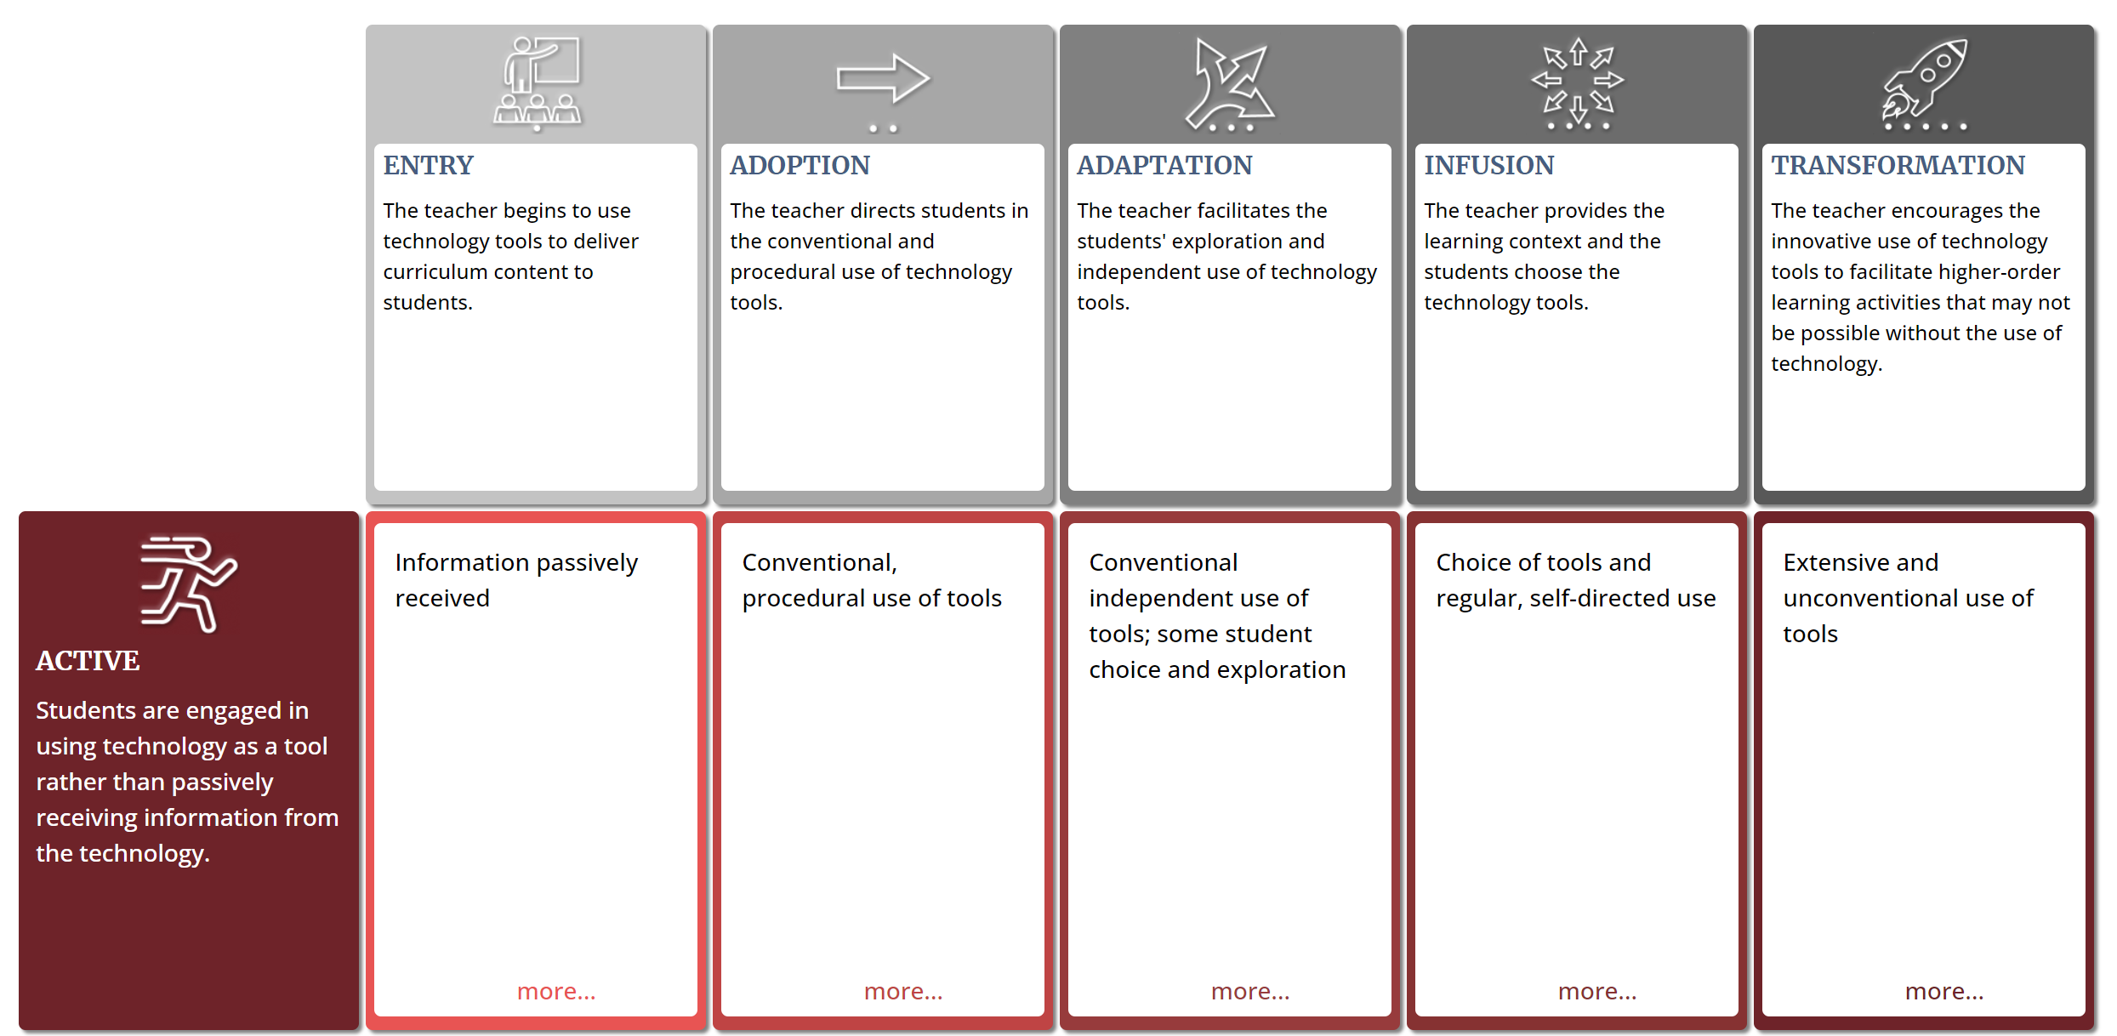
Technologie-Integrationsmatrix
Die fünf Merkmale sinnvoller Lernumgebungen und die fünf Stufen der Technologieintegration ergeben zusammen eine Matrix mit 25 Feldern. Alle TIM-Deskriptoren lassen sich gleichermaßen gut auf Online- und Präsenzunterricht anwenden. Das TIM wurde 2005 vom Florida Center for Instructional Technology (FCIT) entwickelt und liegt nun in der dritten Auflage (2019) vor.
Quelle: https://fcit.usf.edu/matrix/matrix/
Von der Europäischen Union finanziert. Die geäußerten Ansichten und Meinungen entsprechen jedoch ausschließlich denen des Autors bzw. der Autoren und spiegeln nicht zwingend die der Europäischen Union oder der Europäischen Exekutivagentur für Bildung und Kultur (EACEA) wider. Weder die Europäische Union noch die EACEA können dafür verantwortlich gemacht werden.

Slide 22
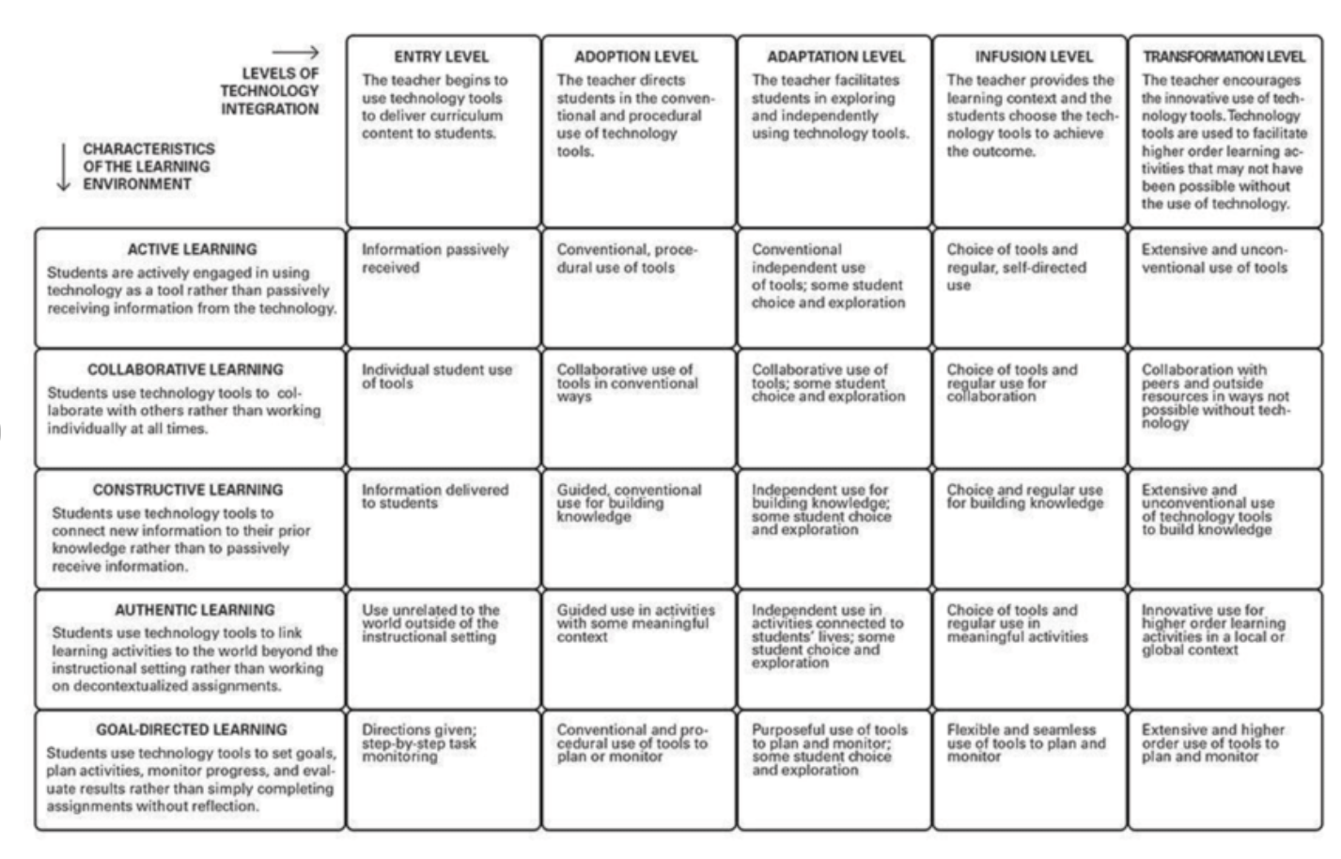
Technologie-Integrationsmatrix
Quelle: https://fcit.usf.edu/matrix/
Von der Europäischen Union finanziert. Die geäußerten Ansichten und Meinungen entsprechen jedoch ausschließlich denen des Autors bzw. der Autoren und spiegeln nicht zwingend die der Europäischen Union oder der Europäischen Exekutivagentur für Bildung und Kultur (EACEA) wider. Weder die Europäische Union noch die EACEA können dafür verantwortlich gemacht werden.

Slide 23
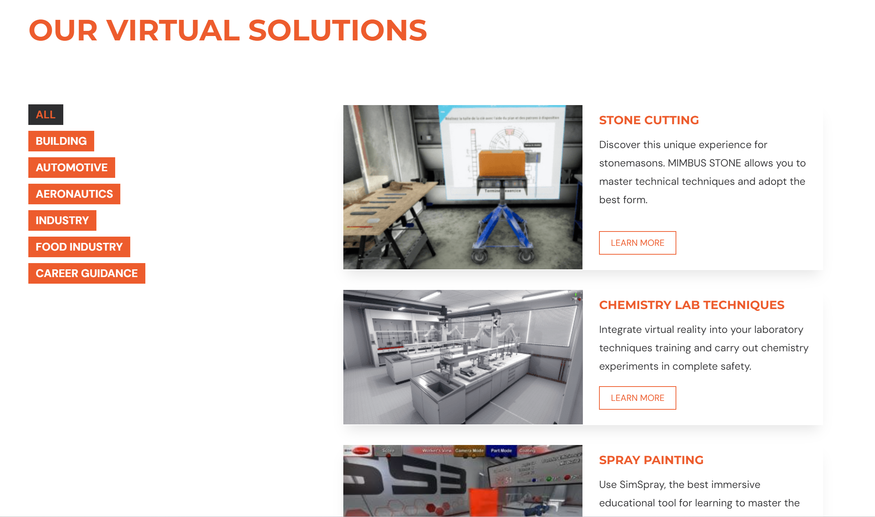
Fallstudien zur Integration von Berufsbildungstechnologie
Mehr Informationen hier: https://mimbus.com/en/our-solutions/
Von der Europäischen Union finanziert. Die geäußerten Ansichten und Meinungen entsprechen jedoch ausschließlich denen des Autors bzw. der Autoren und spiegeln nicht zwingend die der Europäischen Union oder der Europäischen Exekutivagentur für Bildung und Kultur (EACEA) wider. Weder die Europäische Union noch die EACEA können dafür verantwortlich gemacht werden.

Slide 24
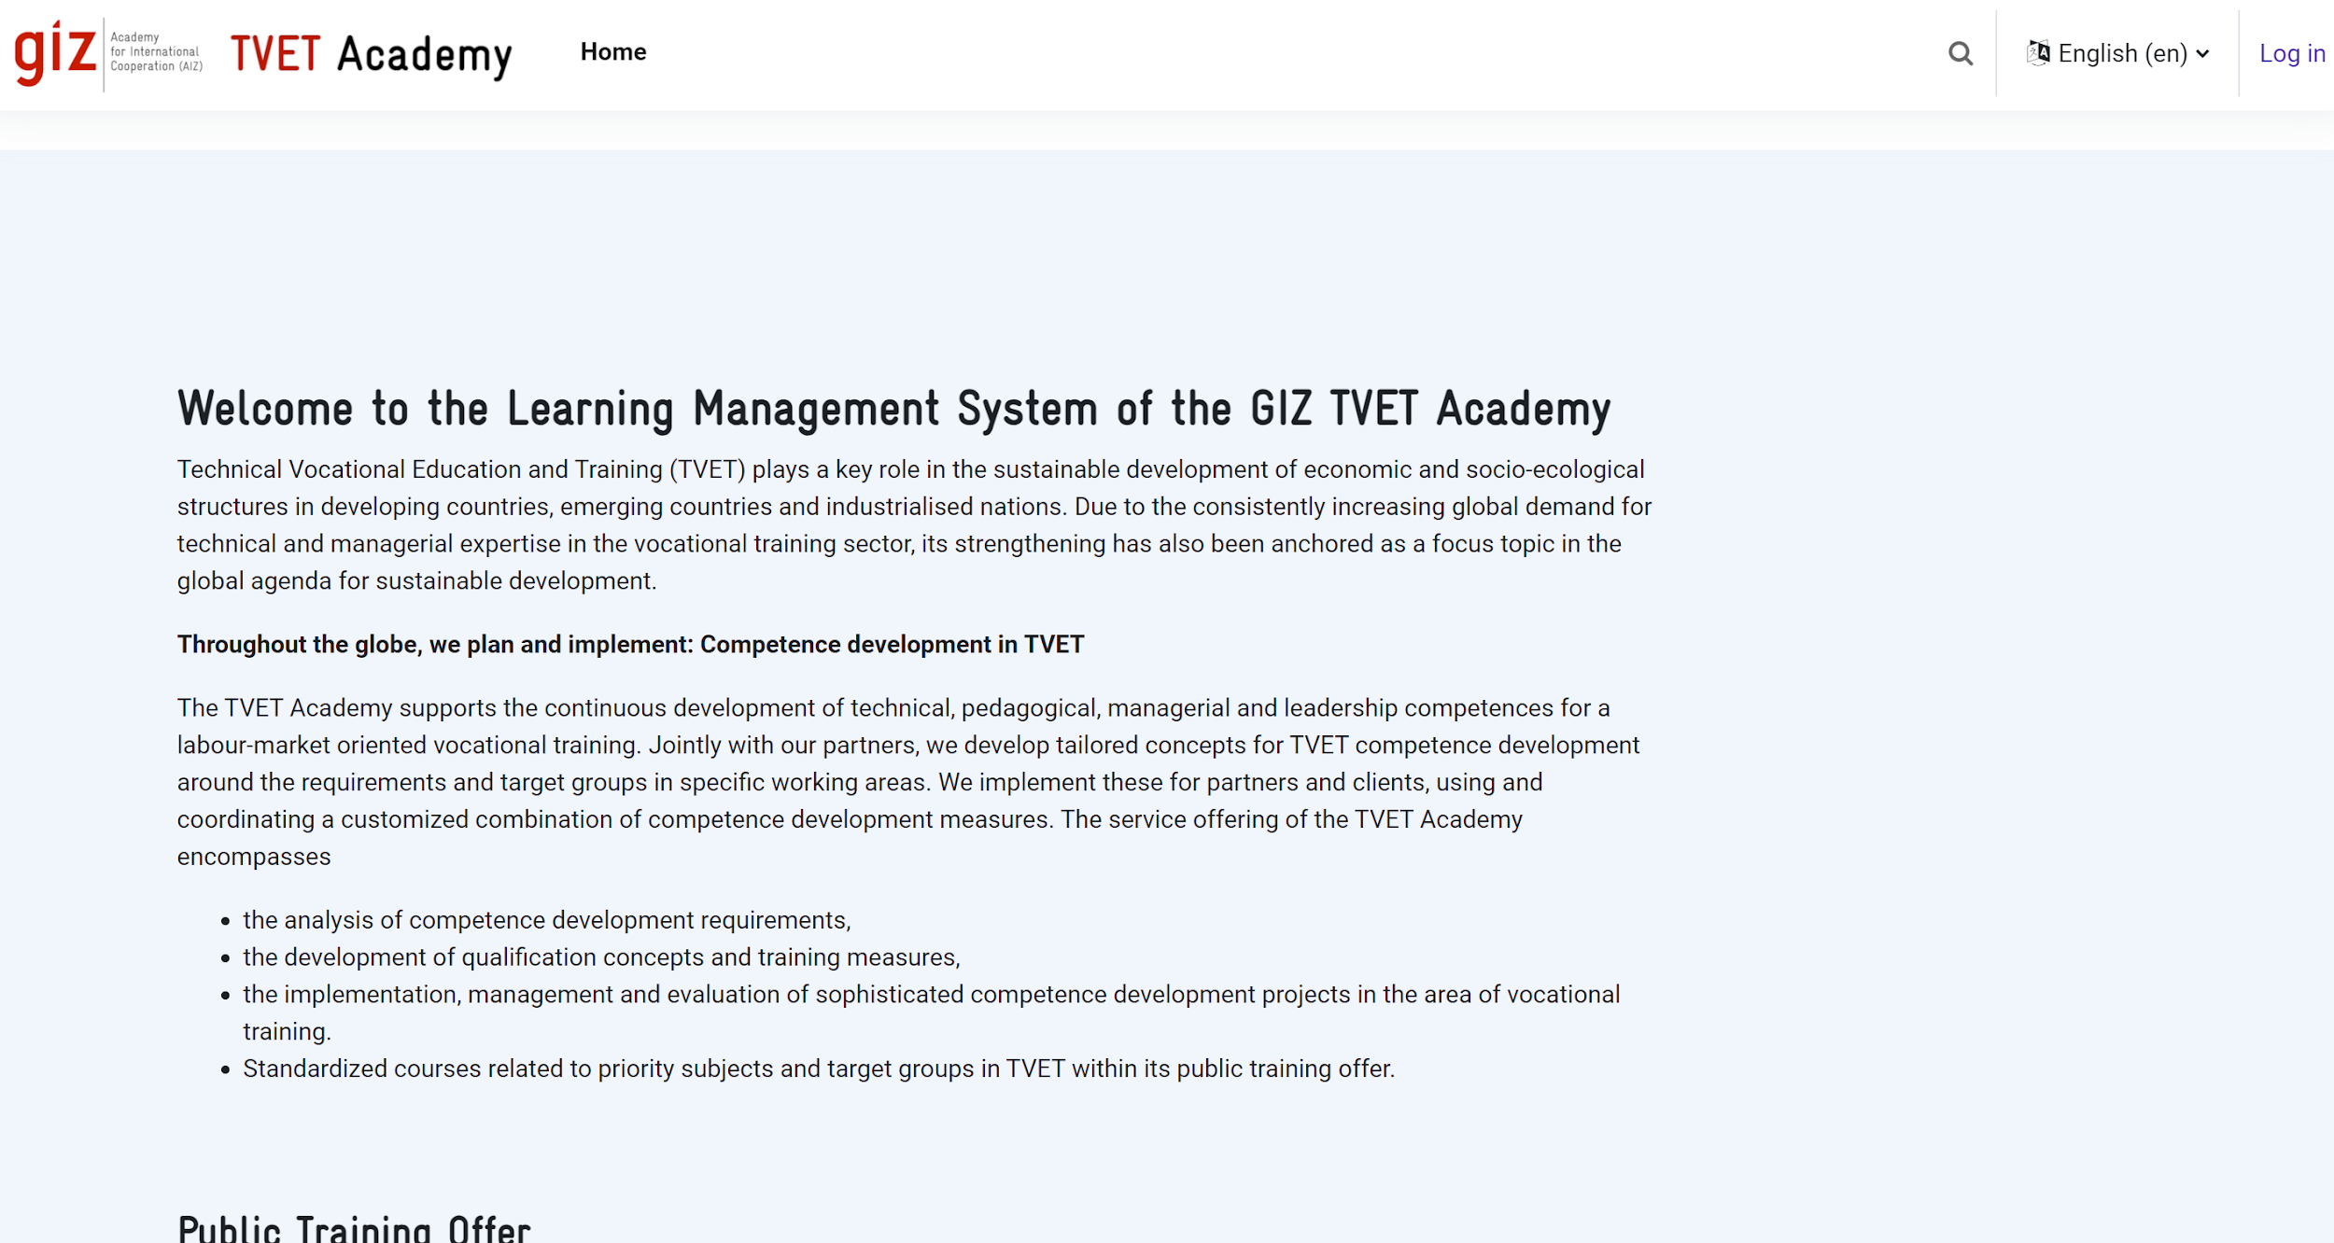
Fallstudien zur Integration von Berufsbildungstechnologie
Mehr Informationen hier: https://tvet-academy.de/
Von der Europäischen Union finanziert. Die geäußerten Ansichten und Meinungen entsprechen jedoch ausschließlich denen des Autors bzw. der Autoren und spiegeln nicht zwingend die der Europäischen Union oder der Europäischen Exekutivagentur für Bildung und Kultur (EACEA) wider. Weder die Europäische Union noch die EACEA können dafür verantwortlich gemacht werden.

Slide 25
Herausforderungen
Begrenzte Ressourcen: Begrenzte Budgets und Ressourcen für neue Technologien.
Widerstände gegen Veränderungen: Einige Pädagogen und Einrichtungen zögern, neue Technologien zu übernehmen.
Qualifikationsdefizite: Schulungsbedarf für die effektive Nutzung fortgeschrittener Technologien.
Gleichheit und Zugang: Die digitale Kluft kann einen gleichberechtigten Zugang zu technologischen Ressourcen verhindern.
Zwänge der Infrastruktur: Bedeutung einer zuverlässigen Infrastruktur für die technische Umsetzung.
Von der Europäischen Union finanziert. Die geäußerten Ansichten und Meinungen entsprechen jedoch ausschließlich denen des Autors bzw. der Autoren und spiegeln nicht zwingend die der Europäischen Union oder der Europäischen Exekutivagentur für Bildung und Kultur (EACEA) wider. Weder die Europäische Union noch die EACEA können dafür verantwortlich gemacht werden.

Slide 26
Überwindung von Hindernissen bei der Technologieeinführung
Strategische Partnerschaften: Beziehungen zu Technologieunternehmen und kommunalen Organisationen für Ressourcen und Unterstützung.
Berufliche Entwicklung: Regelmäßige, umfassende Schulungs- und Weiterbildungsprogramme für Lehrkräfte und Verwaltungsangestellte.
Politische Lobbyarbeit: Setzen Sie sich für politische Veränderungen ein, die Finanzmittel und Ressourcen für die technische Aufrüstung bereitstellen.
Engagement der Gemeinschaft: Einbindung der Gemeinschaft bei der Suche nach innovativen Lösungen für Zugang und Gleichberechtigung.
Schrittweise Umsetzung: Einführung eines schrittweisen Ansatzes für die Technologieintegration zur Abfederung von Infrastrukturschocks.
Von der Europäischen Union finanziert. Die geäußerten Ansichten und Meinungen entsprechen jedoch ausschließlich denen des Autors bzw. der Autoren und spiegeln nicht zwingend die der Europäischen Union oder der Europäischen Exekutivagentur für Bildung und Kultur (EACEA) wider. Weder die Europäische Union noch die EACEA können dafür verantwortlich gemacht werden.

Slide 27
Technologie-Tools für die Zusammenarbeit
APPS & Plattformen
Offene Kommunikation und Feedback
Google Docs: Ein benutzerfreundliches Tool zum Erstellen von Feedback-Formularen, Umfragen und Quiz, um Erkenntnisse von Lernenden und Mitarbeitern zu sammeln.
Mentimeter: Eine interaktive Präsentationssoftware, die Echtzeit-Feedback, Umfragen und Fragerunden ermöglicht und so das Engagement und die Kommunikation fördert.
Slido: Eine Plattform für Fragen und Abstimmungen, die eine offene Kommunikation während des Unterrichts und der Sitzungen ermöglicht, so dass jeder seine Gedanken und Fragen mitteilen kann.
Kollaboration und Teamarbeit
Slack: Eine Messaging-App, die die Kommunikation und Zusammenarbeit im Team durch Kanäle für bestimmte Themen oder Projekte erleichtert.
Trello: Ein Projektmanagement-Tool, mit dem Teams Projekte in Boards, Listen und Karten organisieren können, um den Fortschritt zu verfolgen und gemeinsam an Aufgaben zu arbeiten.
Microsoft Teams: Kombiniert Arbeitsplatz-Chat, Meetings, Notizen und Anhänge. Es lässt sich in Office 365 integrieren und unterstützt die Zusammenarbeit im Klassenzimmer.
Von der Europäischen Union finanziert. Die geäußerten Ansichten und Meinungen entsprechen jedoch ausschließlich denen des Autors bzw. der Autoren und spiegeln nicht zwingend die der Europäischen Union oder der Europäischen Exekutivagentur für Bildung und Kultur (EACEA) wider. Weder die Europäische Union noch die EACEA können dafür verantwortlich gemacht werden.

Slide 28
Werkzeuge und Plattformen
Tools für künstliche Intelligenz (AI)
Squirrel AI: Eine adaptive Lernplattform, die die Bildungsinhalte für jeden Lernenden personalisiert
Jahrhundert-Technologie: Nutzt KI, um Lernpfade für Schüler in Kernfächern anzupassen.
Tools für virtuelle Realität (VR) und Augmented Reality (AR)
Google Cardboard: Eine erschwingliche VR-Lösung, die mit Smartphones funktioniert.
Microsoft HoloLens: Ein AR-Headset für Mixed-Reality-Erlebnisse.
zSpace: Bietet AR/VR-Lernerfahrungen auf einem Desktop-Computer.
Von der Europäischen Union finanziert. Die geäußerten Ansichten und Meinungen entsprechen jedoch ausschließlich denen des Autors bzw. der Autoren und spiegeln nicht zwingend die der Europäischen Union oder der Europäischen Exekutivagentur für Bildung und Kultur (EACEA) wider. Weder die Europäische Union noch die EACEA können dafür verantwortlich gemacht werden.

Slide 29
Werkzeuge und Plattformen
Lernmanagement-Systeme (LMS)
Canvas: Ein webbasiertes LMS, das Lehren und Lernen einfacher macht.
Moodle: Eine Open-Source-Lernplattform, die Lehrkräften, Administratoren und Lernenden ein einziges robustes, sicheres und integriertes System bietet.
Schoology: Kombiniert LMS mit sozialen Netzwerken, um eine ansprechende Lernumgebung zu schaffen.
Tools für die Erstellung von Inhalten und Lehrmaterial
Articulate 360: Eine Suite von Tools zur Erstellung von Kursen, einschließlich interaktiver Kurse und benutzerdefinierter Lerninhalte.
Adobe Captivate: Ein Werkzeug zur Erstellung von E-Learning-Inhalten wie Software-Demonstrationen, Software-Simulationen, verzweigten Szenarien und randomisierten Quizfragen.
Camtasia: Ein Bildschirmaufzeichnungs- und Videoeditor, der für die Erstellung von Lehrvideos nützlich ist.
Von der Europäischen Union finanziert. Die geäußerten Ansichten und Meinungen entsprechen jedoch ausschließlich denen des Autors bzw. der Autoren und spiegeln nicht zwingend die der Europäischen Union oder der Europäischen Exekutivagentur für Bildung und Kultur (EACEA) wider. Weder die Europäische Union noch die EACEA können dafür verantwortlich gemacht werden.

Slide 30
Werkzeuge und Plattformen
Bewertungs- und Feedback-Tools
Turnitin: Bietet Dienste für akademisches Schreiben und Feedback, einschließlich Plagiatserkennung.
Socrative: Ermöglicht Lehrkräften die Erstellung von Bewertungen, auf die Schüler von jedem Gerät aus zugreifen können.
Von der Europäischen Union finanziert. Die geäußerten Ansichten und Meinungen entsprechen jedoch ausschließlich denen des Autors bzw. der Autoren und spiegeln nicht zwingend die der Europäischen Union oder der Europäischen Exekutivagentur für Bildung und Kultur (EACEA) wider. Weder die Europäische Union noch die EACEA können dafür verantwortlich gemacht werden.

Slide 31
Was ist bei der Auswahl von Technologie-Tools für die Zusammenarbeit zu beachten?
Relevanz: Wählen Sie Instrumente, die für die Branche, auf die sich das Berufsbildungsprogramm konzentriert, relevant sind.
Zugänglichkeit: Stellen Sie sicher, dass die gewählte Technologie für alle Schüler zugänglich ist, auch für Menschen mit Behinderungen.
Benutzerfreundlichkeit: Wählen Sie Tools, die intuitiv und einfach zu bedienen sind, um die Lernkurve und technische Hürden zu minimieren.
Datenschutz und Sicherheit: Bevorzugen Sie Tools, die die Datenschutzgesetze einhalten und die Sicherheit der Schülerarbeiten gewährleisten.
Von der Europäischen Union finanziert. Die geäußerten Ansichten und Meinungen entsprechen jedoch ausschließlich denen des Autors bzw. der Autoren und spiegeln nicht zwingend die der Europäischen Union oder der Europäischen Exekutivagentur für Bildung und Kultur (EACEA) wider. Weder die Europäische Union noch die EACEA können dafür verantwortlich gemacht werden.

Slide 32
Reflexionsaktivität
Überlegen Sie, wie die Technologien, die Sie in Ihr Berufsbildungsprogramm integriert haben, mit den aktuellen Industriestandards und -praktiken übereinstimmen. Wie hat die Technologie den Schülern geholfen, Fähigkeiten zu entwickeln, die direkt auf ihre zukünftige Karriere anwendbar sind?
Denken Sie über die gemeinsamen Projekte und Aktivitäten nach, die durch die Technologie in Ihrem Unterricht erleichtert werden. Auf welche Weise hat die Technologie die effektive Zusammenarbeit zwischen den Schülern unterstützt, und wo gibt es Verbesserungsmöglichkeiten?
Überlegen Sie, welchen Herausforderungen Sie bei der Integration von Technologie in Ihr Berufsbildungsprogramm begegnet sind. Welche Strategien haben Sie angewandt, um diese Herausforderungen zu bewältigen, und was haben Sie aus diesen Erfahrungen gelernt, das Ihnen bei zukünftigen Bemühungen um die Integration von Technologie helfen könnte?
Von der Europäischen Union finanziert. Die geäußerten Ansichten und Meinungen entsprechen jedoch ausschließlich denen des Autors bzw. der Autoren und spiegeln nicht zwingend die der Europäischen Union oder der Europäischen Exekutivagentur für Bildung und Kultur (EACEA) wider. Weder die Europäische Union noch die EACEA können dafür verantwortlich gemacht werden.

Slide 33
Zusätzliche Ressourcen
Gemeinsame Herausforderungen bei der Integration von Technologie in die Berufsbildung
Berufsschullehrer und Ausbilder in einer sich wandelnden Welt: das Gebot einer qualitativ hochwertigen Lehrkraftausbildung (ilo.org)
IKT-Kompetenzrahmen für die Nutzung von OER durch Lehrkräfte
Digitale Transformation der Berufsbildungs- und Qualifikationsentwicklungssysteme in Afrika
TVET: Gerüst für digitale Kompetenzen in der Zukunft
Studie zur Erfassung von Trends: Entwicklung digitaler Kompetenzen in der TVET-Lehrkraftausbildung
Kurzdarstellung der Politik: Nutzung digitaler Referenzen, um die Versprechen der TVET zu erfüllen; Technische und berufliche Bildung und Ausbildung
Von der Europäischen Union finanziert. Die geäußerten Ansichten und Meinungen entsprechen jedoch ausschließlich denen des Autors bzw. der Autoren und spiegeln nicht zwingend die der Europäischen Union oder der Europäischen Exekutivagentur für Bildung und Kultur (EACEA) wider. Weder die Europäische Union noch die EACEA können dafür verantwortlich gemacht werden.

